Slide 1
Ksenobiyotiklerin Metabolizması

Slide 2
Kseno (xenos): yabancı
Kseno-biyotik: (organizmaya) yabancı bileşik
bitkisel bileşikler
ilaçlar
yiyecek katkı maddeleri
çevresel kirleticiler (pestisidler (zararlı öldüren), insektisidler (böcek pestisidleri), poliklorlu bifeniller (PCB))

Slide 3
Organizma için zararlı ksenobiyotik, metabolizma sonucu zararsız hale getirilebileceği gibi (detoksifikasyon); kendisi zararsız olan ksenobiyotiğin metabolitleri (metabolizma ürünleri) organizma için zararlı olabilir.
Proilaçlarda, ksenobiyotik metabolizması sonucu aktif metabolitin oluşması istenen bir özelliktir.

Slide 4
Ksenobiyotik Metabolizmasının 2 Genel Fazı
Ksenobiyotik metabolizması genellikle 2 fazda yürür:
Faz I:
sitokrom P450 enzimleri tarafından katalizlenen reaksiyonlar: temel reaksiyon hidroksilasyon
non-p450 reaksiyonlar (esterazlar tarafından katalizlenen hidroliz reaksiyonları gibi)
Faz II:
Faz I sonucu meydana gelen reaktif gruplar, Faz II metabolizmasında (glukuronik asit, sülfat, glutatyon veya amino asitlerle) konjuge edilir.
Konjugasyon sonucu polar (suda çözünebilen); bu yüzden safra veya idrarla kolayca atılabilen ürünler oluşur. Hidrofobik ksenobiyotikler, polar formlara dönüştürülemezse adipoz dokuda birikim gösterecektir.

Slide 5
Sitokrom P450
Temel reaksiyon, hidroksilasyondur.
Hidroksilasyon, her zaman olmasa da, bir ilacın etkisini sonlandırabilir.
Hidroksilasyona ilaveten, sitokrom P450 enzimleri,
deaminasyon
dehalojenasyon
desülfürasyon
epoksidasyon
peroksijenasyon
redüksiyon
reaksiyonlarını da katalizleyebilir.

Slide 6
Bazı durumlarda Faz I metabolik reaksiyonları, inaktif bileşikleri, biyolojik olarak aktif bileşiklere dönüştürür. Bu tip durumlarda, öncül ksenobiyotik genellikle proilaç veya prokarsinojen gibi isimlerle anılır.
Nadir olarak, konjugasyon reaksiyonları sonucu biyolojik aktivitenin arttığı da olur.

Slide 7
Sitokrom P450 (CYP) Reaksiyonları

Slide 8
Faz I metabolizmasının ana reaksiyonu hidroksilasyondur ve sitokrom P450 enzimleri tarafından katalizlenir.
İnsan genomunda en az 57 tane sitokrom P450 geni vardır.

Slide 9
İsimlendirme
Sito-krom: hücresel pigment
P450 enzimleri hem içerir (hemoprotein)
İndirgenmiş durumda karbon monoksite maruz kaldıklarında, 450 nm’de maksimum absorpsiyon verdiklerinden dolayı “P450” olarak isimlendirilmiştir.
Pigment at 450 nm = P450

Slide 10
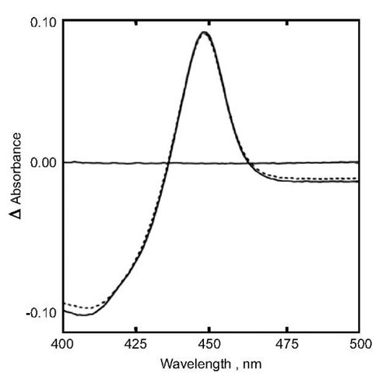
CO-difference spectrum of recombinant CYP12A1
The P450 was reduced with either sodium dithionite (full line) or
with bovine adrenodoxin, adrenodoxin reductase and NADPH (dashed line)

Slide 11
Sınıflandırma
Sitokrom P450 enzimleri, çeşitli ailelerden, alt ailelerden ve izoformlardan oluşan geniş bir süperailedir.
Sitokrom P450 süperailesi, CYP şeklinde kısaltılır.
CYP kısaltmasını takip eden sayı, aile no.yu gösterir. Amino asit sekansı benzerliği, %40 ya da daha fazla olan CYP enzimleri aynı aileye dahil edilir.
Sayıdan sonra gelen büyük harf, alt aileyi (subfamily) gösterir. %55’ten daha fazla sekans benzerliği söz konusu ise, CYP enzimleri aynı alt aileye mensup olur.
Alt aileyi gösteren büyük harften sonra gelen sayı, enzimin kendisini, diğer izoformlardan ayırır.

Slide 12
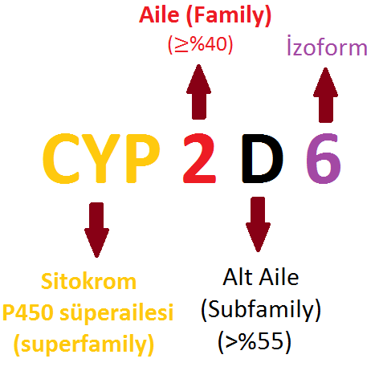

Slide 13
CYP enzimlerini kodlayan genler, CYP enzimlerinin isimlerinin eğik yazılmasıyla (italik) gösterilir.
Örneğin, CYP1A1 enzimini kodlayan gen, CYP1A1 şeklinde gösterilir.

Slide 14
Fonksiyon
İnsanlar tarafından kullanılan ilaçların neredeyse yarısı, sitokrom P450 enzimleri tarafından metabolize edilir.
Bu enzimler ayrıca steroid hormonlar, çeşitli karsinojenler ve kirleticiler üzerinde de etkilidir.

Slide 15
CYP Ailesi | Fonksiyon
CYP1 | İlaç ve steroid (özellikle östrojen) metabolizması
CYP2 | İlaç ve steroid metabolizması
CYP3 | İlaç ve steroid (testosteron dahil) metabolizması
CYP4 | Araşidonik asit ve yağ asidi metabolizması
CYP5 | Tromboksan A2 sentaz
CYP7 | Safra asidi sentezi ve steroid 7α hidroksilaz
CYP8 | Safra asidi sentezi ve prostasiklin sentaz
CYP11 | Steroid biyosentezi
CYP17 | Steroid biyosentezi, 17α hidroksilaz
CYP19 | Steroid biyosentezi, aromataz
CYP21 | Steroid biyosentezi
CYP24 | Vitamin D katabolizması
CYP26 | Retinoik asit hidroksilaz
CYP27 | Safra asidi sentezi, Vitamin D sentezi (1α hidroksilaz)
CYP39 | 24-OH-kolesterolün 7α hidroksilasyonu
CYP46 | Kolesterol 24-hidroksilaz
CYP51 | Kolesterol sentezi

Slide 16
İlaç metabolizmasından sorumlu başlıca sitokrom P450 enzimleri CYP1, CYP2 ve CYP3 üyeleridir.
Sitokrom P450 enzimleri steroid hormon sentezi ve kalsitriol sentezinde de görev alır
Vitamin D 25-hidroksilaz = sitokrom P450 2R1 (CYP2R1).
25-hidroksivitamin D 1-alfa-hidroksilaz = sitokrom P450 27B1 (CYP27B1).

Slide 17
Sitokrom P450 enzimleri tarafından katalizlenen temel reaksiyon, substratın hidroksilasyonunun gerçekleştiği bir monooksijenaz reaksiyonudur.
Bu reaksiyonda öncelikle NADPH tarafından sitokrom P450 enzimi indirgenir; daha sonra indirgenmiş sitokrom, oksijeni suya ve hidroksil grubuna indirger.

Slide 18
Memelilerde CYP, en yüksek oranda karaciğer hücrelerinde mevcuttur. Ayrıca enterositlerde de bulunur. Bununla birlikte, muhtemelen hemen her dokuda bir miktar mevcuttur.
Hücre içinde CYP başlıca düz endoplazmik retikulum membranlarında bulunur.

Slide 19
Mikrozomlar
Yaşayan hücrelerde mevcut olmayıp, laboratuvarda parçalanan ökaryotik hücrelerin santrifüjü sonucu elde edilebilen endoplazmik retikulum parçalarına verilen isimdir.
Hepatik mikrozomlarda, total protein içeriğinin 1/5’ini CYP enzimleri oluşturabilir.

Slide 20
ER’de, NADPH-sitokrom P450 redüktaz enzimi, NADPH’tan sitokrom P450’ye elektron transfer eder. Bu enzim; NADPH, FAD ve FMN bağlar.
ER’de, bazen, sitokrom b₅ de, bir elektron donörü olabilir. Bunun için öncelikle FAD içeren NADH-sitokrom b₅ redüktaz tarafından indirgenmesi gerekir.

Slide 21
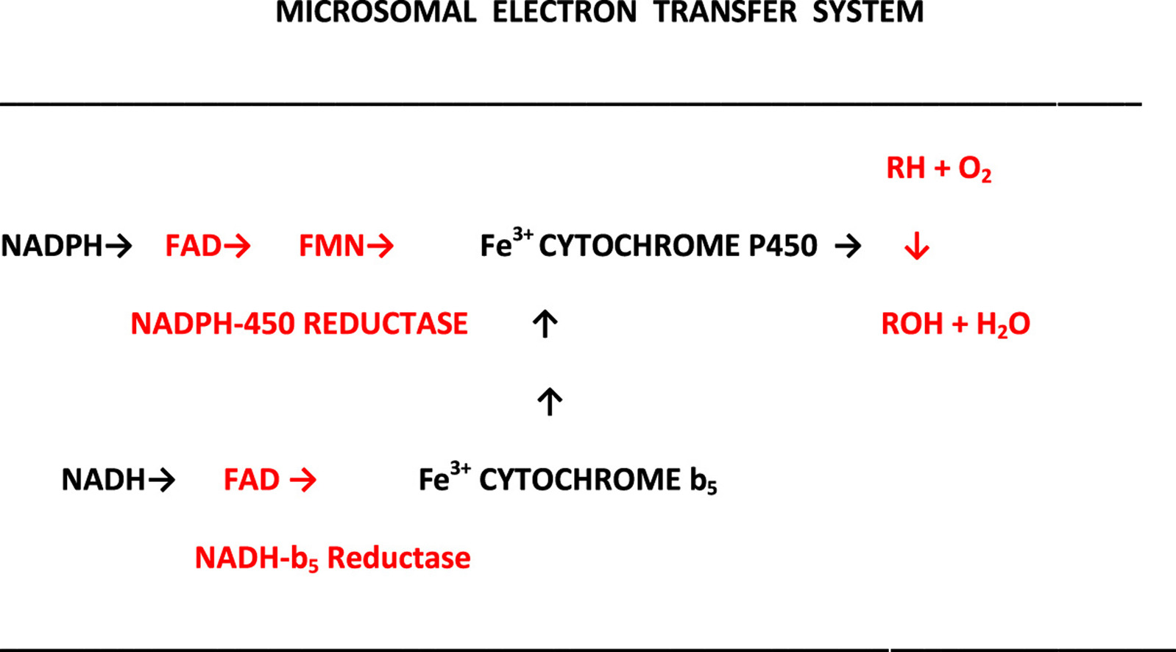

Slide 22
Adrenal bezde, CYP enzimleri, ER’nin yanı sıra mitokondride de bulunur.
Mitokondriyal CYP sistemi, mikrozomal CYP sisteminden farklı olarak, adrenodoksin redüktaz ve adrenodoksin kullanır.

Slide 23
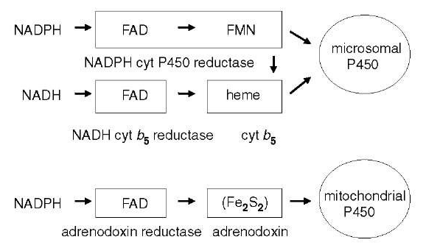
NADP: Nicotinamide adenine dinucleotide phosphate
NAD: Nikotinamid adenin dinükleotit
FAD: Flavin adenine dinucleotide
FMN: Flavin mononucleotide

Slide 24
CYP enzimlerinin çoğu, çeşitli faktörlerin varlığında indüklenebilir/uyarılabilir özelliktedir.
Bunun sebebi, genellikle artmış mRNA transkripsiyonudur. Ayrıca, bazen, mRNA veya enzimin kendisinin stabilizasyonunun artması veya mRNA translasyonunda bir artış da indüksiyondan sorumlu olabilir.

Slide 25
Mikrozomal enzim indüksiyonu yapan ilaçlar
Barbitüratlar (sekobarbital hariç)
Fenitoin
Etil alkol (kronik kullanım)
Karbamazepin
Rifampin
Varfarin
Griseofulvin
Aminoglutetimid
Glukokortikoidler
Spironolakton
*Sigara dumanı da CYP enzim indüksiyonu yapar.
* Fenitoin, fenobarbital ve glutetimid KC’de D vitamininin inaktivasyonuna neden olarak hipokalsemi ve osteoporoza yol açabilir.

Slide 26
Mikrozomal enzim inhibisyonu yapan ilaçlar
Etil alkol (akut kullanım)
Simetidin
Eritromisin
Ketokonazol
Kloramfenikol
İzoniazid
Klaritromisin
Monoamin oksidaz (MAO) inhibitörleri
Beta blokörler
Kinidin
Allopürinol
İtrakonazol
Metronidazol
Amiodaron
Sekobarbital
Nöroleptikler
Siprofloksasin
*Greyfurt suyu da (furanokumarinler içerir) mikrozomal enzim inhibisyonu yapabilir.

Slide 27
CYP enzimlerinin indüksiyonu, ilaç etkileşimlerinin temelini oluşturur.
Örneğin warfarin (antikoagulan ilaç, piyasa ismi: COUMADİN), CYP2C9 enzimi tarafından metabolize edilir. Bu enzim fenobarbital tarafından indüklenir. Fenobarbitalle birlikte varfarin kullanıldığında, varfarin metabolizması artacak ve etkisi azalacaktır. Bu durumda varfarin dozunun artırılması gerekir.

Slide 28
Kronik etanol tüketimi, CYP2E1 enzimini indükler. Bu enzim sigara dumanında bulunan bazı prokarsinojenleri metabolize ederek karsinojen ürünler açığa çıkarır.
Etanol tarafından CYP2E1 indüksiyonu, karsinojenisite (kanser gelişimi) riskini artırabilir.

Slide 29
CYP enzimlerine ait genlerdeki polimorfizmler, hastaların ilaca verdikleri farklı cevapların bir sebebidir.
CYP2A6 enzimi nikotini, kotinine dönüştürür. Bu enzimin aktivite göstermediği genetik yapıdaki kişilerde, nikotin vücutta daha uzun süre kalacağı için; bu kişiler daha az sigara tüketirler ve bağımlılığa karşı dirençlidirler. CYP2A6 enzimini inhibe eden ajanların, sigara bağımlılığının tedavisinde kullanılabileceği düşünülmektedir.

Slide 30
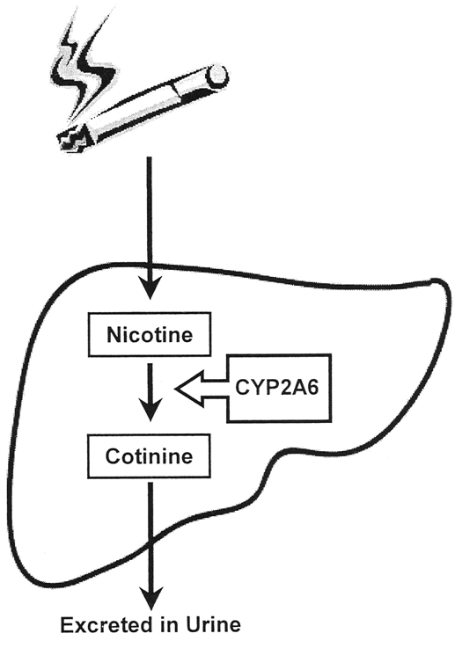

Slide 31
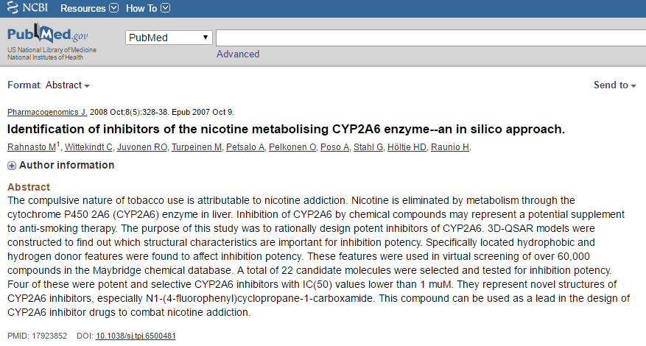

Slide 32
Sitokrom P450 (CYP) Enzimlerinin Genel Özellikleri
Ksenobiyotik metabolizmasının Faz I reaksiyonlarından sorumludur. Kullanılan ilaçların neredeyse yarısını metabolize eder.
Bir ksenobiyotiğin etkisini artırabilir, azaltabilir veya etkilemez. Bazen mutajen veya karsinojen ürünler de oluşturabilir.
Steroidler gibi bazı endojen bileşiklerin metabolizmasından da sorumludur.
Tamamı hemoprotein yapısındadır.
CYP enzimleri, yaklaşık 60 tip reaksiyonu katalizleyebilmekle birlikte, katalizledikleri en temel reaksiyon; oksijen atomunun substrata ve suya eklenmesidir.
Hidroksillenmiş ürünler, genel olarak suda daha kolay çözülür ve daha kolay atılabilir.
En yüksek miktarda karaciğerde bulunur. Bunun dışında ince bağırsak, beyin ve akciğer başta olmak üzere hemen her dokuda az veya çok mevcuttur.
Hücrelerde düz endoplazmik retikulumda veya mitokondride mevcuttur.
İndüklenip, inhibe edilebilir (ilaç etkileşimlerinin bir sebebi).
Genetik polimorfizmlerinden dolayı, hastadan hastaya ilacın etkisi değişebilir.

Slide 33
Faz II: Konjugasyon Reaksiyonları
Konjugasyon reaksiyonları ksenobiyotikleri ekskresyon (atılım) için hazırlar.
Faz I reaksiyonları sonucu oluşan genellikle hidroksile ve polar türevler, Faz II reaksiyonları ile glukuronik asit, sülfat ve glutatyon gibi moleküllerle konjuge edilir (birleştirilir). Böylece suda çözünebilme özellikleri daha da artırılarak safra ya da idrarla atılabilecek hale getirilir.

Slide 34
Başlıca Faz II Reaksiyonları
Konjugasyon reaksiyonları
Glukuronidasyon
Sülfasyon
Glutatyonla Konjugasyon
Amino asitle konjugasyon
Asetilasyon
Metilasyon

Slide 35
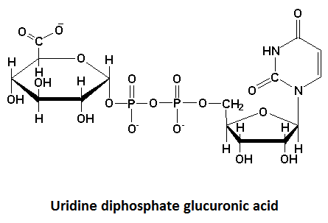
Glukuronidasyon
UDP-glukuronik asit kullanılarak, çeşitli ksenobiyotikler glukuronide edilebilir.
Glukuronid; oksijen, azot ve kükürt gruplarına bağlanabilir.

Slide 36
Glukuronidasyondan sorumlu enzimler, UDP-glukuronoziltransferaz olarak adlandırılır.
Bu enzimler ER’de ve sitozolde mevcuttur.

Slide 37
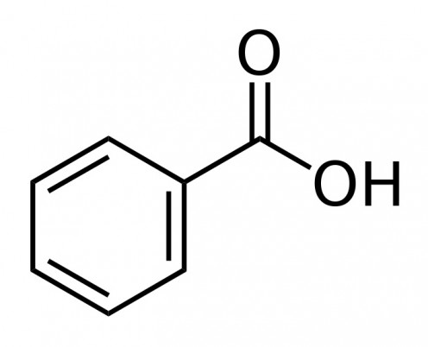
Örnek: Benzoik Asidin Glukuronidasyonu
Benzoik asit (karboksi benzen), gıdalarda (meyve suyu, reçel, gazlı içecekler, turşu, ketçap vb.) mikrobik bozulmayı önlemek için kullanılır.

Slide 38
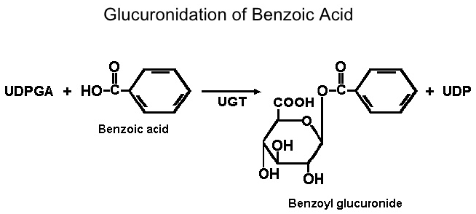

Slide 39
Diğer Bazı Glukuronidasyon Örnekleri
Fenolün konjugasyonu

Slide 40
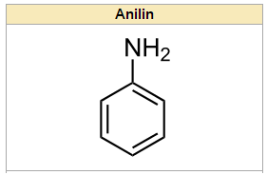
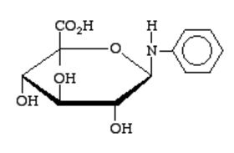
Anilin (fenilamin)

Slide 41
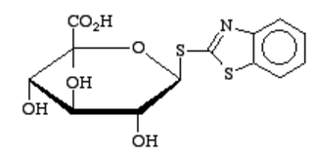
2-Merkaptobenzotiazol

Slide 42
Sülfasyon
Alkoller, fenoller ve arilaminler sülfatlanarak konjuge edilebilir.
Sülfat donörü (vericisi); aktif sülfat olarak da isimlendirilen, adenozin 3’-fosfat-5’-fosfosülfat (PAPS)’tır.
Reaksiyon sulfotransferazlar tarafından katalizlenir.

Slide 43
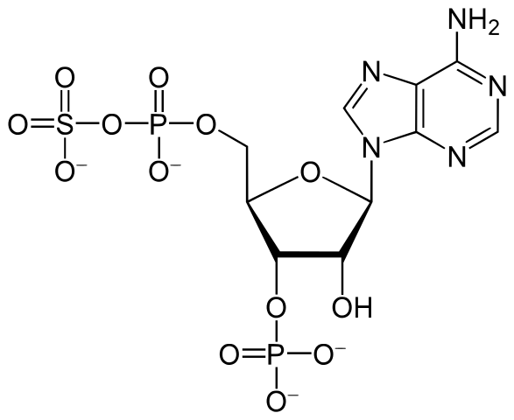
3'-Phosphoadenosine-5'-phosphosulfate (PAPS)

Slide 44
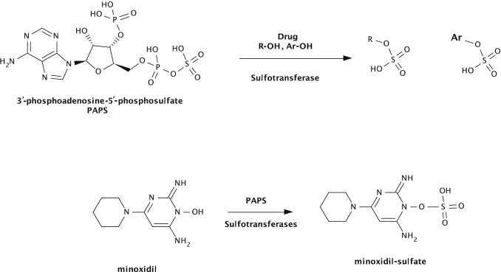

Slide 45
Glutatyonla Konjugasyon
Gultatyon (GSH), bir tripeptittir (γ-glutamilsisteinilglisin).
Elektrofilik bileşiklerin Faz II metabolizmasında önemlidir.
İdrar veya safra ile atılan glutatyon S-konjugatlar oluşturur.
Reaksiyon glutatyon S-transferaz tarafından katalizlenir.

Slide 46
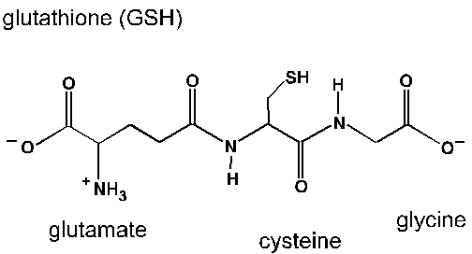

Slide 47
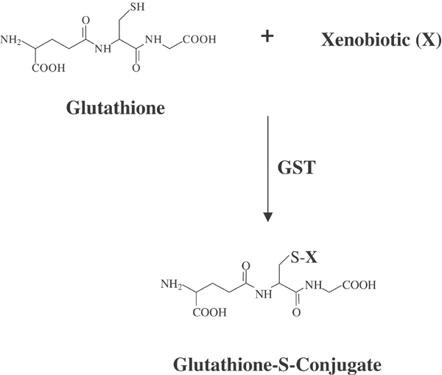

Slide 48
Faz II metabolizmasındaki rolüne ilaveten, glutatyon, birçok başka fonksiyona da sahiptir:
Hidrojen peroksitin suya indirgenmesi için, glutatyon peroksidaz (GPx) tarafından katalizlenen reaksiyonda, bir indirgeyici olarak görev alır.
Önemli bir intrasellüler antioksidandır.
Enzimlerin –SH gruplarının indirgenmiş konumda kalmasına yardım eder.
GGT enziminin katalizlediği bir reaksiyon ile amino asitlerden, γ-glutamil amino asitler sentezlenir ve bu yolla amino asitler hücre membranından taşınabilir.

Slide 49
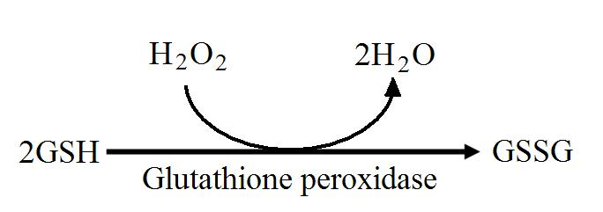

Slide 50
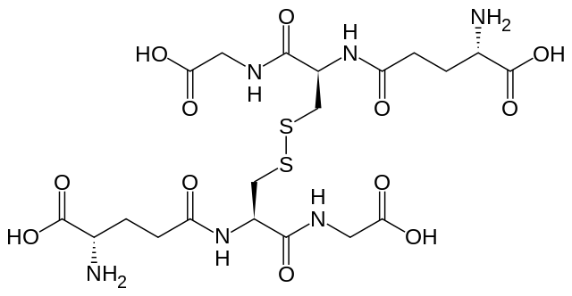
GSSG

Slide 51
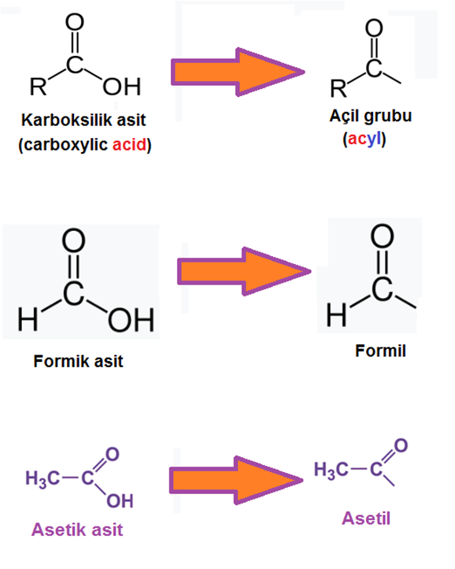
Asetilasyon
Asetil donörü olarak asetil-CoA kullanılır.
Reaksiyon asetiltransferazlar tarafından katalizlenir.

Slide 52
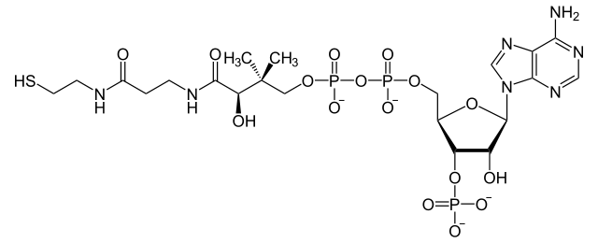
Koenzim A (CoA)

Slide 54
Örnek; tüberküloz tedavisinde kullanılan izoniazid ilacının, asetilasyonu.

Slide 55
Asetiltransferazla ilgili polimorfizmler nedeniyle, bazı kişiler hızlı asetilatör iken; bazıları yavaş asetilatördür.
Yavaş asetilatörlerde, izoniazidin toksik etkiler gösterme riski daha yüksektir.

Slide 56
Metilasyon
Bazı ksenobiyotikler, metiltransferazlar tarafından metilasyona uğrar.
Metil donörü olarak S-adenozil-metiyonin (SAM) kullanılır.

Slide 57
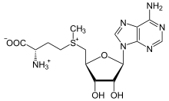
S-adenozil metionin

Slide 59
Ksenobiyotik metabolizmasından sorumlu enzimlerin aktiviteleri, canlı türüne, kişiden kişiye, yaşa ve cinsiyete göre değişkenlik gösterebilir.
Bir ksenobiyotiğin toksisitesi ya da karsinojenisitesi, deney hayvanında farklı, insanlarda farklı olabilir.
Siroz gibi hastalıklarda, ilaç metabolizmasından sorumlu enzimlerin aktiviteleri değişebilir.

Slide 60
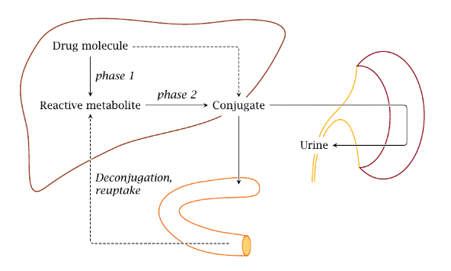

Slide 61
Ksenobiyotik Metabolizmasına Dair Bazı Örnekler
Fenobarbital
Varfarin
Asetaminofen (Parasetamol)
Diklofenak

Slide 62
Phenobarbital
sleep-inducing and anti-epileptic activity
quite hydrophobic
Phenobarbital as such is not amenable to conjugation reactions. This problem is overcome by a cytochrome P450 enzyme, which introduces a hydroxyl group into the molecule.
This hydroxyl group is then conjugated with either glucuronic acid or sulfate. Both of these metabolites are sufficiently polar and are effectively excreted through the kidneys.

Slide 63
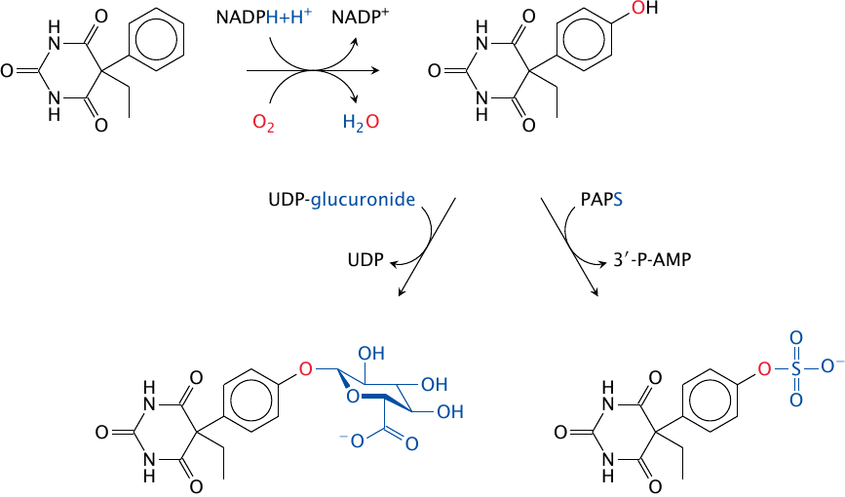

Slide 64
Varfarin (COUMADİN) karaciğer mikrozomal enzimleri (sitokrom P-450) tarafından steroselektif olarak inaktif hidroksilat metabolitlerine (predominant yol) ve redüktazlar tarafından indirgenmiş metabolitlerine (varfarin alkolleri) metabolize edilir.
Metabolitler prensip olarak idrarla ve az bir miktarda safrayla atılır.

Slide 65
Warfarin is metabolized by hepatic cytochrome P450 microsomal enzymes. In man, the main metabolites of warfarin, found in the urine, include 6- and 7- hydroxywarfarin and two aliphatic side-chain alcohols.
Excretion: the metabolites mentioned above are conjugated with glucuronic acid, and excreted in the urine and feces.

Slide 66
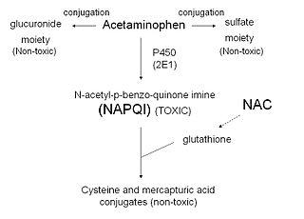

Slide 67
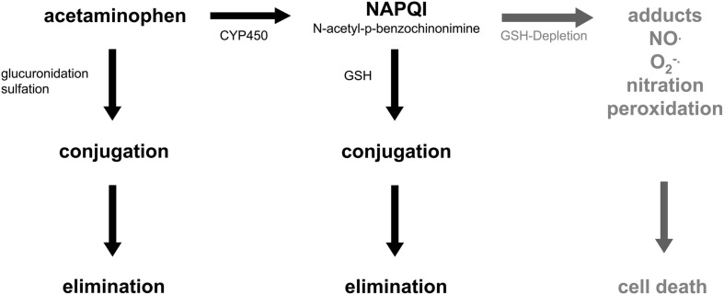

Slide 68
Diclofenac (Diclomec, Dikloron, Voltaren) is a nonsteroidal anti-inflammatory drug (NSAID) taken or applied to
reduce inflammation and as
an analgesic reducing pain
in certain conditions.

Slide 69
The metabolites include 4'hydroxy-, 5-hydroxy-, 3'-hydroxy-, 4',5-dihydroxy- and 3'-hydroxy-4'-methoxy-diclofenac.
The major diclofenac metabolite, 4'-hydroxy-diclofenac, has very weak pharmacologic activity.
The formation of 4’-hydroxy- diclofenac is primarily mediated by CYP2C9.
Both diclofenac and its oxidative metabolites undergo glucuronidation or sulfation followed by excretion.

